Slide 1
Telephoto
A mi fotós platformunk
Készítették: Barnai Benjámin, Farkas Tamás, Hegedűs Kevin

Slide 2
Tartalom
Motiváció
Alkalmazás funkciói
Használt technológiák
Adatbázis
Teszteredmények
Csapatmunka
Notes:
dshgsjfhduskhfdsoifusodifouids

Slide 3
Motiváció
Érdekesnek gondoltuk a ötletet
Új ismeretek elsajátítása
Saját preferenciánkra szabhatjuk az alkalmazást
Releváns téma
Notes:
dshgsjfhduskhfdsoifusodifouids

Slide 4
Alkalmazás funkciói
Főoldal
Térkép
Posztok rendezése
Új poszt létrehozása
Beszélgetések
Posztok megjelenítése térképen
Posztok szűrése
Profil
Admin
Profil megtekintése / szerkesztése
Profilhoz kapcsolódó posztok megtekintése
Aktivitási grafikon
Felhasználók / Posztok / Kommentek moderálása
Notes:
dshgsjfhduskhfdsoifusodifouids

Slide 5
Használt Technológiák
Frontend
Backend
HTML
CSS
JavaScript
Leaflet.js
Leaflet.markercluster
Socket.io - client
ExifReader
Node.js + crypto + fs
Express
Multer
Socket.io
MySQL2
Notes:
dshgsjfhduskhfdsoifusodifouids

Slide 6
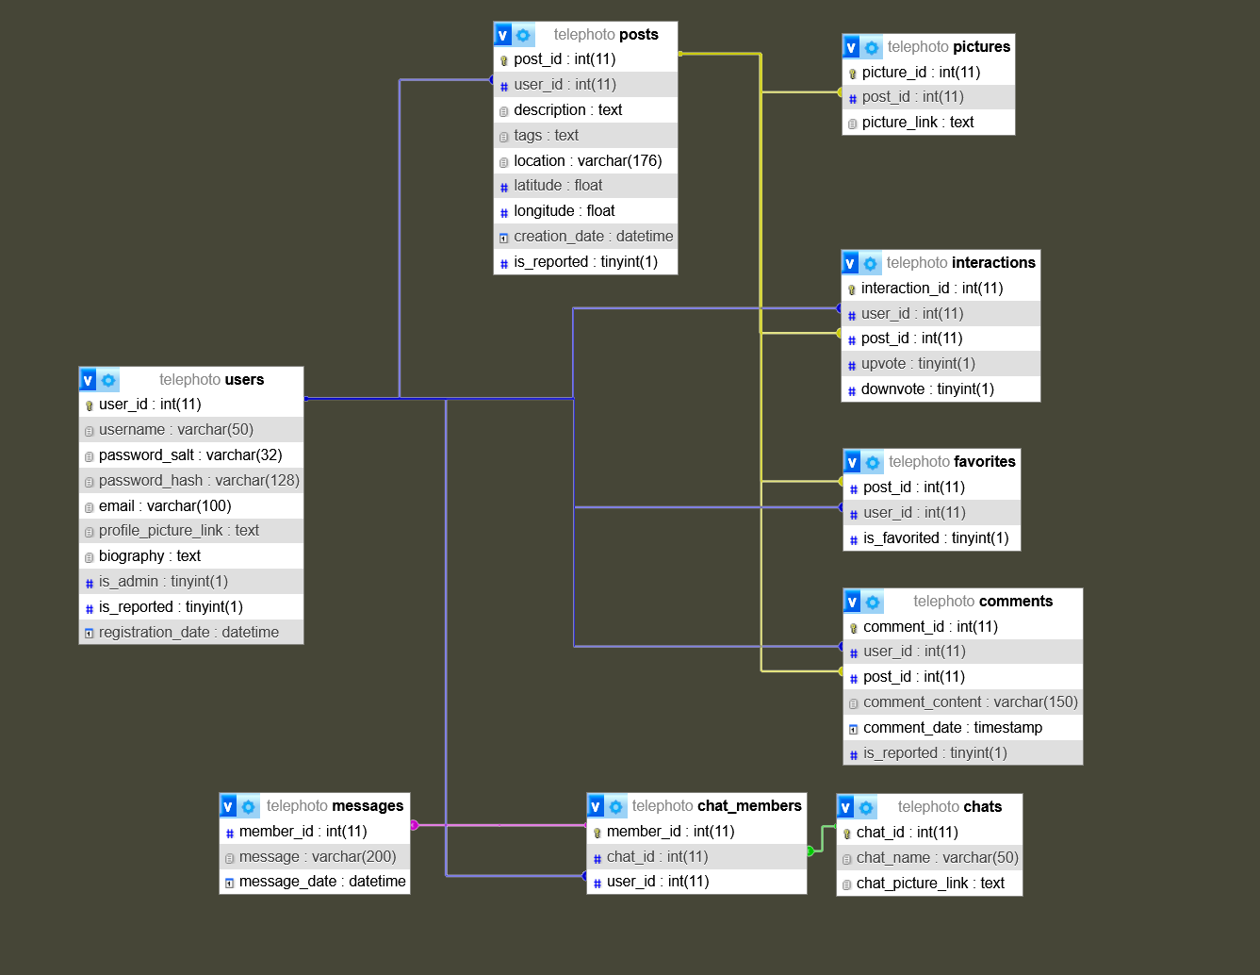
Adatbázis
MySQL
UTF-8
9 db Tábla
2 db Trigger
Notes:
dshgsjfhduskhfdsoifusodifouids

Slide 7
Teszt eredmények
Megvalósítás
Egységteszt
Technikai környezet
Lefedettség
9 Fájl
27 Függvény
71 Teszteset
71 Sikeres teszteset
Jest
Babel-jest
Jest-enviroment-jsdom
Node.js
Notes:
dshgsjfhduskhfdsoifusodifouids

Slide 8
Csapatmunka
Munkamegosztás
Barnai Benjámin: Adatbázis és egyéb háttérfolyamatok
Farkas Tamás: Dizájn és alapvető funkciók
Hegedűs Kevin: Komplex működés és oldalfelépítés
Verziókezelés
Kommunikáció
GitHub
Discord
Notes:
dshgsjfhduskhfdsoifusodifouids

Slide 9
Köszönjük a figyelmet!
Notes:
dshgsjfhduskhfdsoifusodifouids

